Slide 1

dATABASE
Riny Nurhajati, S.T., M.T.I.

Slide 2

“Introduction to Database”
Databases are an essential part of our digital world, storing and organizing vast amounts of information used by everything from simple apps to complex business systems. In essence, a database is a structured collection of data, much like a well-organized library.

Slide 3


Database System: A Practical Approach to Design, Implementation, and Management (dengan Thomas Begg, 2020)
Database adalah sekumpulan data yang terkait secara logis dan sebuah deskripsi dari data tersebut yang dirancang untuk memenuhi kebutuhan informasi suatu organisasi.

Slide 4
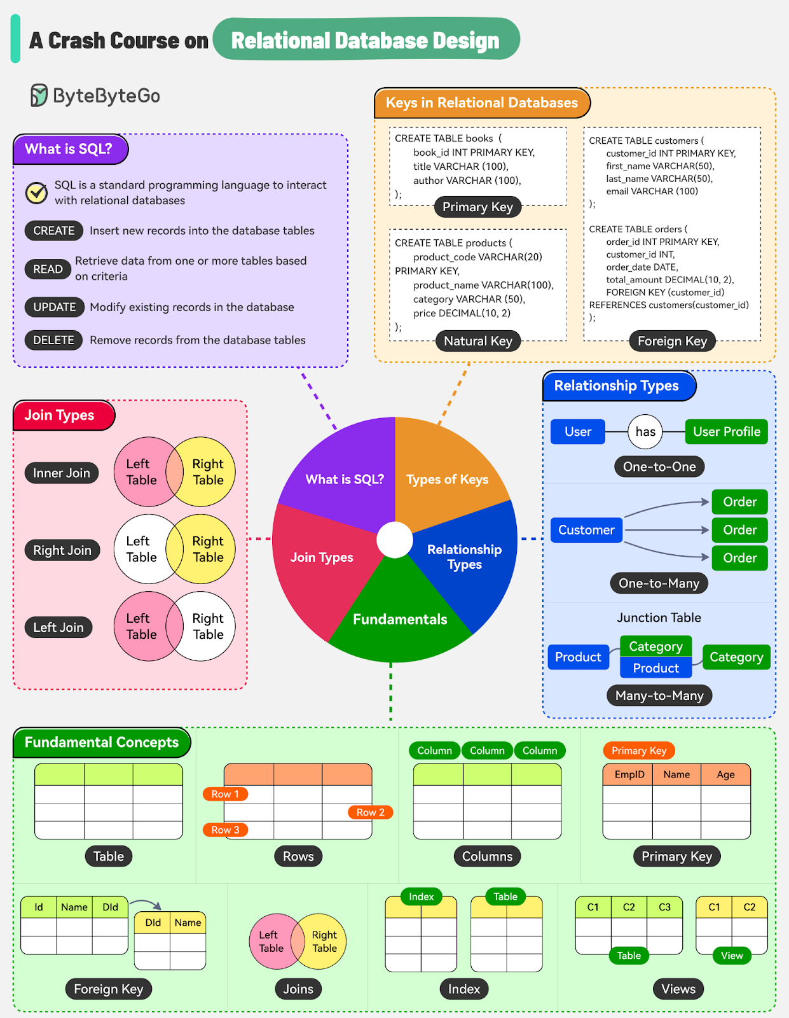
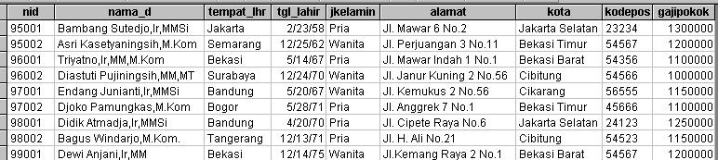

Slide 5
Data Pegawai

Slide 6



Database system
Introduction to Database
Imagine a library holding not just books, but any kind of information neatly organized for easy access. That's essentially what a database is - an organized collection of data stored electronically. It allows you to store, manage, and retrieve information efficiently.
A database environment refers to the entire ecosystem surrounding a database. It encompasses all the elements that contribute to its creation, operation, and use. Think of it as the stage where the database play unfolds.
Database Environment
Database Architecture: Refers to the overall design and structure of a database system, encompassing hardware, software, and how data is organized.
Web: Relies on databases to store and manage dynamic content: user information, product catalogs, articles, etc
Database Architecture & Web

Slide 7
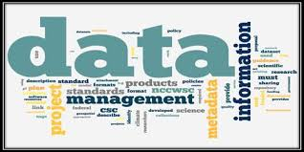
Why study data resource management?
Today’s business enterprises cannot survive or succeed without quality data about their internal operations and external environment.
Information Systems - James A. O’Brien
Today’s business enterprises cannot survive or succeed without quality data about their internal operations and external environment.
Information Systems - James A. O’Brien

Slide 8
Konsep Dasar Basis Data
Database System Applications
Banking : for customer information, accounts and loans, and banking transactions
Airlines : for reservations and schedule information
University : for students information, course registrations
Sales : for customer, product, and purchase information
Manufacturing : inventories of items in stores and orders for items Human
Resources : for information about employees, salaries, payroll taxes and benefits
Finance : for storing information about holdings, sales, purchase of financial instruments such as stock and bonds
Database menyentuh semua aspek kehidupan

Slide 9
Arti Penting Database
Basis Data
File data yang dapat menghasilkan informasi merupakan sumber daya penting bagi perusahaan/organisasi, maka perlu dikelola dengan :
Baik
Mudah dalam pengaksesan
Terpadu
Dapat mengantisipasi permasalahan masa yang akan dating (berksinambungan)
Aman
Data harus dapat dilindungi dari campur tangan pihak lain

Slide 10
Basis Data
BASIS + DATA
representasi dari fakta dunia yang direkam dalam bentuk angka, huruf, simbol, teks, gambar, bunyi atau kombinasinya.
markas / tempat berkumpul / tempat bersarang / gudang

Slide 11
BASIS DATA
BASIS DATA
DATA
DATA
DATA
DATA
Himpunan kelompok data (arsip) yang saling berhubungan yang diorganisasi sedemikian rupa agar kelak dapat dimanfaatkan kembali dengan cepat dan mudah
Kumpulan data yang saling berhubungan yang disimpan secara bersama sedemikian rupa dan tanpa pengulangan (redundancy) yang tidak perlu, untuk memenuhi berbagai kebutuhan
Kumpulan file/tabel/arsip yang saling berhubungan yang disimpan dalam media penyimpanan tertentu

Slide 12
DATABASE MANAGEMENT SYSTEM (DBMS)
Perangkat lunak yang didesain untuk membantu memelihara dan memanfaatkan kumpulan data yang besar
DBMS digunakan untuk menyimpan data dalam file dan menulis kode aplikasi tertentu untuk mengaturnya
Contoh: Microsoft Access, Oracle, MySQL, PostgreSQL, DB2, dll

Slide 13
DATABASE MANAGEMENT SYSTEM (DBMS)
Aplikasi
1
DBMS
Aplikasi
2
Basis data
sebagai pusat
data organisasi
DBMS mengelola sumber daya data sebagaimana operating system (OS) mengelola sumber daya perangkat keras
Aplikasi
3

Slide 14
SISTEM BASIS DATA
File System Vs DBMS
Untuk memahami kebutuhan akan DBMS, perhatikan suatu skenario berikut:
Perusahaan mempunyai basis data berukuran besar, sekitar 500 GB untuk menyimpan dan memelihara data karyawan, departemen, produk, penjualan, dan lainnya
Data tersebut harus dapat diakses secara serentak (concurrent) oleh beberapa karyawan
Pertanyaan (queries) mengenai data harus dapat dijawab secara cepat
Perubahan-perubahan terhadap data oleh sejumlah pengguna yang berbeda harus dapat dilakukan secara konsisten
Akses ke bagian-bagian tertentu dari data (misalnya data gaji) hrs dibatasi (restricted)

Slide 15
SISTEM BASIS DATA
File System Vs DBMS
Data tsb dapat saja disimpan dalam file system suatu sistem operasi.
Namun cara ini dapat memiliki banyak kendala seperti berikut:
Aplikasi harus secara eksplisit memilah data yang besar antara main memory and secondary storage (e.g., buffering, page-oriented access, 32-bit addressing, etc.)
Harus menulis program-program yang khusus untuk berbagai queries yang berbeda
Harus memproteksi data terhadap terjadinya inkonsistensi karena adanya akses banyak pengguna secara serentak
Harus menyediakan pemulihan kembali terhadap terjadinya “crash” dari sistem
Persoalan keamanan dan pengendalian akses yang kurang fleksibel, karena sistem operasi biasanya hanya menyediakan mekanisme “password” untuk kebutuhan sekuritas sistem

Slide 16
SISTEM BASIS DATA
Pemanfaatan Basis Data
Kecepatan dan Kemudahan (Speed)
Yakni agar pengguna basis data bisa:
menyimpan data
melakukan perubahan/manipulasi terhadap data
menampilkan kembali data dengan lebih cepat dan mudah dibandingkan dengan cara biasa (manual).
Efisiensi Ruang Penyimpanan (Space)
Dengan basis data kita mampu melakukan penekanan jumlah redundansi (pengulangan) data, baik dengan menerapkan sejumlah pengkodean atau dengan membuat relasi-relasi antara kelompok data yang saling berhubungan

Slide 17
SISTEM BASIS DATA
Pemanfaatan Basis Data
Keakuratan (Accuracy)
Agar data sesuai dengan aturan dan batasan tertentu dengan cara memanfaatkan pengkodean atau pembentukan relasi antar data bersama dengan penerapan aturan/batasan (constraint) tipe data, domain data, keunikan data dsb.
Ketersediaan (Availability)
Agar data bisa diakses oleh setiap pengguna yang membutuhkan, dengan penerapan teknologi jaringan serta melakukan pemindahan/penghapusan data yang sudah tidak digunakan / kadaluwarsa untuk menghemat ruang penyimpanan.

Slide 18
SISTEM BASIS DATA
Pemanfaatan Basis Data
Kelengkapan (Completeness)
Agar data yang dikelola senantiasa lengkap baik relatif terhadap kebutuhan pemakai maupun terhadap waktu, dengan melakukan penambahan baris-baris data ataupun melakukan perubahan struktur pada basis data; yakni dengan menambahkan field pada tabel atau menambah tabel baru.
Keamanan (Security)
Agar data yang bersifat rahasia atau proses yang vital tidak jatuh ke orang / pengguna yang tidak berhak, yakni dengan penggunaan account (username dan password) serta menerapkan pembedaan hak akses setiap pengguna terhadap data yang bisa dibaca atau proses yang bisa dilakukan.

Slide 19
SISTEM BASIS DATA
Pemanfaatan Basis Data
Kebersamaan (Sharability)
Agar data yang dikelola oleh sistem mendukung lingkungan multiuser (banyak pemakai), dengan menjaga / menghindari munculnya problem baru seperti inkonsistensi data (karena terjadi perubahan data yang dilakukan oleh beberapa user dalam waktu yang bersamaan) atau kondisi deadlock (karena ada banyak pemakai yang saling menunggu untuk menggunakan data).

Slide 20
SISTEM BASIS DATA
Data Models
Data model adalah sekumpulan konsep yang digunakan untuk menjelaskan data
Schema adalah deskripsi dari sekumpulan data dengan menggunakan suatu data model tertentu
Relational data model adalah model data yang paling banyak digunakan pada saat ini
Konsep utama: relasi (relation), yang pada dasarnya berupa “tabel” yang terdiri dari sejumlah “baris” dan “kolom”
Setiap relasi mempunyai sebuah skema (schema), yang menjelaskan kolom-kolom (fields) dari sebuah tabel
Contoh, informasi mahasiswa (students) di suatu universitas dapat disimpan dalam sebuah relasi dengan skema
Students(sid: string, name: string, login: string, age: integer, gpa: real)

Slide 21
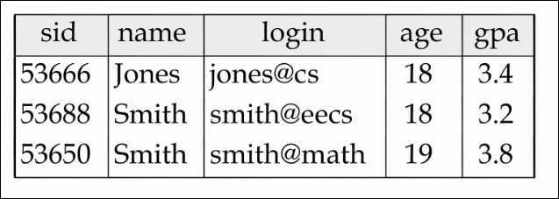
SISTEM BASIS DATA
Data Models

Slide 22

SISTEM BASIS DATA
Level Abstraksi Dalam DBMS
Terdiri dari BANYAK views, SATU conceptual (logical) schema dan SATU physical schema.
Views (External schemas) menjelaskan bagaimana pengguna melihat data
Conceptual schema mendefinisikan struktur logikal
Physical schema menjelaskan detil penyimpanan data (misalnya, files dan indexes)
Schema didefinisikan menggunakan DDL, sedang queries/modifikasi terhadap data dilakukan dengan menggunakan DML

Slide 23
SISTEM BASIS DATA
Gambar Level Abstraksi Dalam DBMS
View 1
View 2
View 3
Conceptual Schema
Physical Schema
Disk

Slide 24
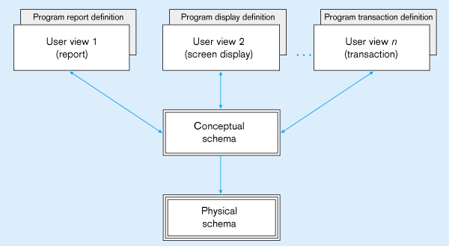
Tingkatan Schema

Slide 25
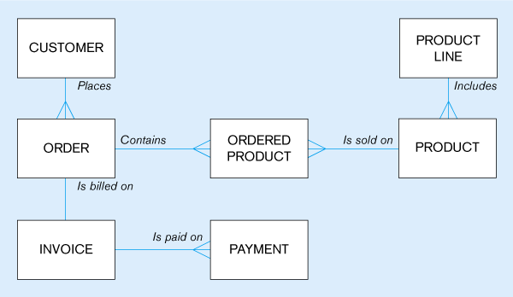
Contoh Schema Logis

Slide 26
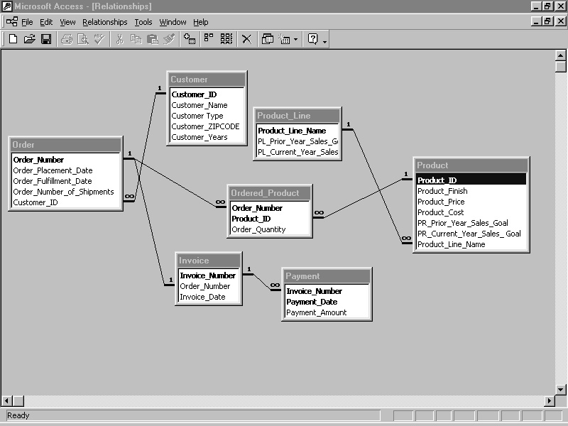
Contoh Schema Fisik

Slide 27
Komponen DBMS
Perangkat Keras (Hardware)
Komputer, memori, storage (Harddisk), peripheral, dll.
Sistem Operasi (Operating System)
Program yang menjalankan sistem komputer, mengendalikan resource komputer dan melakukan berbagai operasi dasar sistem komputer.
Basis Data (Database)
Menyimpan berbagai obyek database (struktur tabel, indeks,dll)
DBMS (Database Management System)
Perangkat lunak yang memaintain data dalam jumlah besar.
Pemakai (User)
Para pemakai database.
Aplikasi (perangkat lunak) lain.
Program lain dalam DBMS.

Slide 28
Bahasa Basis Data
DBMS merupakan perantara antara user dengan database.
Cara komunikasi diatur dalam suatu bahasa khusus yang telah ditetapkan oleh DBMS.
Contoh: SQL, dBase, QUEL, dsb.
Bahasa database, dibagi dalam 2 bentuk:
Data Definition Language (DDL)
Data Manipulation Language (DML)

Slide 29
Bahasa Basis Data
Data Definition Language (DDL)
Digunakan dalam membuat tabel baru, indeks, mengubah tabel, menentukan struktur tabel, dsb.
Hasil dari kompilasi perintah DDL berupa kumpulan tabel yang disimpan dalam file khusus: Kamus Data (Data Dictionary).
Data Dictionary: merupakan metadata (superdata), yaitu data yang mendeskripsikan data sesungguhnya. Data dictionary ini akan selalu diakses dalam suatu operasi database sebelum suatu file data yang sesungguhnya diakses.

Slide 30
Bahasa Basis Data
Data Manipulation Language (DML)
Digunakan dalam memanipulasi dan pengambilan data pada database.
Manipulasi data, dapat mencakup:
Pemanggilan data yang tersimpan dalam database (SELECT)
Penyisipan/penambahan data baru ke database (Insert)
Pengubahan data pada database (Update)
Penghapusan data dari database (Delete)

Slide 31
Bahasa Basis Data
Terdapat dua (2) jenis DML:
Prosedural
Menghendaki user untuk menspesifikasikan data apa yang diperlukan dan bagaimana cara mendapatkan data itu.
Contoh: bahasa C/C++, PL/SQL, dsb.
Nonprosedural
Menghendaki user untuk menspesifikasikan data apa yang dibutuhkan, tanpa harus menspesifikasikan bagaimana cara mendapatkan data tersebut.
Contoh: SQL

Slide 32
Pengguna Database
Para pengguna database dapat dibagi menurut:
Pengguna database (“Actor on the scene”)
Pekerja dibalik database (“Worker behind the scene”)
“Actor on the scene”: lebih cenderung menggunakan / ada keterkaitan penggunaan database
“Actor on the scene”, dapat dikelompokkan:
Database Administrators
Database Designers
End Users
System Analyst dan Application Programmers (Software Engineers)

Slide 33
Pengguna Database
Database Administrators:
Database Administrator (DBA) : orang yang memiliki tanggung jawab penuh dalam manajemen database (pengaturan hak akses, koordinasi dan monitoring, kebutuhan hardware/software).
Dalam pekerjaannya biasanya dibantu oleh staf Admin.
Database Designers:
Database Designer : bertanggung jawab dalam identifikasi data yang tersimpan dalam database, menentukan struktur data yang tepat untuk disimpan dalam database.
Perlu koordinasi akan kebutuhan user database

Slide 34
Pengguna Database
End user Database :
End User Database : adalah orang-orang yang pekerjaannya membutuhkan akses ke database untuk melakukan query, update maupun genereate report database.
End user dapat dikategorikan:
Casual end users (end user tak tetap): user yang tidak selalu mengakses database, tapi kadang memerlukan informasi terbaru.
Naïve / parametric end users: user yang pekerjaan selalu konstan query dan update data, spt: bank teller, pegawai reservasi, dll.
Sophisticated end users : user yang melengkapi kebutuhan database user, spt: engineer, scientist, business analyst.
Stand-alone users : user yang memaintain personal database.

Slide 35
Pengguna Database
System Analyst dan Application Programmers (Software Engineering) :
System Analyst : orang menentukan kebutuhan sistem end user.
Application Programmers (Software Engineering) : orang yang kerjaannya berhubungan dengan kebutuhan koneksi database.
“Workers behind the scene”
Orang-orang yang tidak tertarik pada database, akan tetapi lebih cenderung pekerjaannya men-develop tool untuk kebutuhan database.
“Worker behind the scene”, dapat dikelompokkan:
DBMS system designers dan implementer
Orang-orang yang merancang dan meng-implementasikan modul-modul dan interface paket-paket software DBMS. (ex. Modul: catalog, procs query lang., procs interface, access & buffering data, controlling cuncurrency, handling data recovery & security; interfacing: interface for integrated system)
Tool developers
Orang-orang yang merancang dan mengimplementasikan tools untuk mendukung software DBMS. (tool untuk meningkatkan performance database, tool untuk monitoring operasional database, dll)
Operators dan maintenance personnel
Para personel administrator yang bertanggung jawab akan jalannya operasional database termasuk maintenance (hardware/software) DBMS.

Slide 36


